Slide 1


ỦY BAN NHÂN DÂN PHƯỜNG HOÀI NHƠN NAM
TRƯỜNG THCS HOÀI XUÂN
CHÀO MỪNG
QUÝ THẦY CÔ VÀ CÁC BẠN
ĐẾN VỚI TIẾT HỌC!
Giáo viên: Nguyễn Thị Thu Diễm
Tổ: Khoa học tự nhiên

Slide 2



non
Ong
học
việc

Slide 3
Thể lệ:
Học sinh hoạt động cá nhân xung phong giành quyền trả lời câu hỏi
Nếu trả lời đúng sẽ được 1 dấu cộng
Nếu trả lời chưa đúng sẽ nhường quyền trả lời cho bạn khác

Slide 4



Câu 1: Kim loại nào sau đây có nhiệt độ nóng chảy thấp nhất?
A. Hg
B. Li
C. Cu
D. Fe
Notes:
A
Click vào bông hoa để chọn đáp án

Slide 5
Câu 2: Ở điều kiện thường, kim loại nào sau đây tác dụng mạnh với H₂O?
A. Zn
B. Fe
C. Na
D. Al
Notes:
C
Click vào bông hoa để chọn đáp án

Slide 6
Câu 3: Kim loại có bao nhiêu tính chất hóa học?
A. 1
B. 4
C. 3
D. 2
Notes:
B
Click vào bông hoa để chọn đáp án

Slide 7
Câu 4: “Kim loại hoạt động hóa học…….có thể đẩy kim loại có mức độ hoạt động hóa học……ra khỏi dung dịch muối”.
A. mạnh – yếu
B. yếu – mạnh
C. trung bình – trung bình
D. trung bình – mạnh
Notes:
A
Click vào bông hoa để chọn đáp án

Slide 8
BÀI 16:
DÃY HOẠT ĐỘNG HÓA HỌC
(T1/3)
TIẾT 51
Giáo viên: Nguyễn Thị Thu Diễm

Slide 9
DÃY HOẠT ĐỘNG HÓA HỌC
I
Xây Dựng Dãy Hoạt Động Hóa Học
II
Ý Nghĩa Dãy Hoạt Động Hóa Học

Slide 10
MỤC TIÊU TIẾT HỌC
- Tiến hành được thí nghiệm khi cho kim loại tiếp xúc với muối, hydrochloric acid,...
- Nêu được dãy hoạt động hoá học (K, Na, Ca, Mg, Al, Zn, Fe, Pb, H, Cu, Ag, Au).

Slide 11
I.
Xây Dựng
Dãy Hoạt Động Hóa Học

Slide 12
ĐỀ XUẤT CÁCH NHẬN BIẾT KIM LOẠI HOẠT ĐỘNG HÓA HỌC MẠNH HAY YẾU?
I. Xây Dựng Dãy Hoạt Động Hóa Học
TÁC DỤNG VỚI MUỐI
TÁC DỤNG VỚI ACID
TÁC DỤNG NƯỚC

Slide 13
I. Xây Dựng Dãy Hoạt Động Hóa Học
1. KIM LOẠI TÁC DỤNG VỚI MUỐI
Thí nghiệm 1:
Khảo sát phản ứng của kim loại với muối

Slide 14
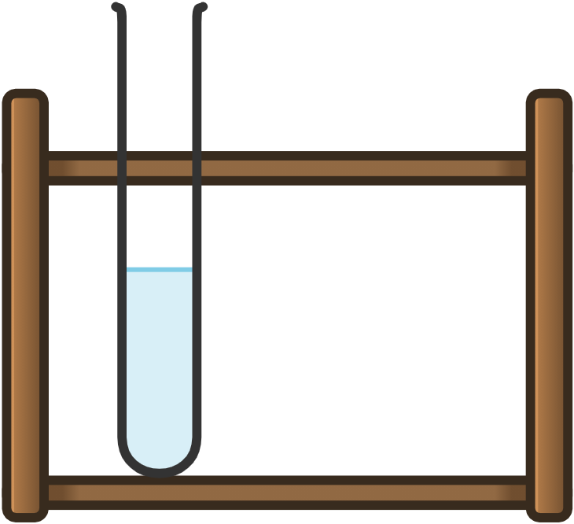
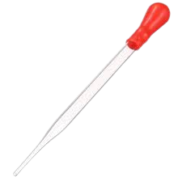
THÍ NGHIỆM 1:
I. Xây Dựng Dãy Hoạt Động Hóa Học
1. KIM LOẠI TÁC DỤNG VỚI MUỐI
THÍ NGHIỆM 1:
Khảo sát phản ứng của kim loại với muối
- Dụng cụ: Giá để ống nghiệm, ống nghiệm, ống hút nhỏ giọt.

Slide 15
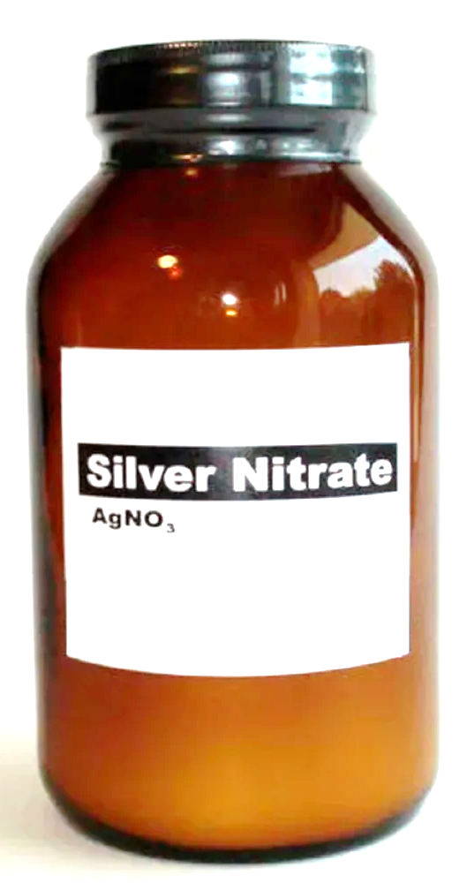
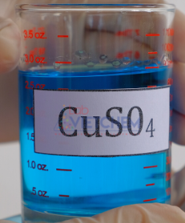

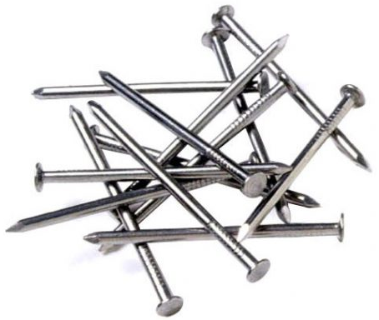
THÍ NGHIỆM 1:
I. Xây Dựng Dãy Hoạt Động Hóa Học
1. KIM LOẠI TÁC DỤNG VỚI MUỐI
Khảo sát phản ứng của kim loại với muối
- Hóa chất: phôi đồng và dd AgNO3 ; đinh sắt và dd CuSO4

Slide 16

NHÓM 1, 2
I. Xây Dựng Dãy Hoạt Động Hóa Học
1. KIM LOẠI TÁC DỤNG VỚI MUỐI
NHÓM 3, 4
Cách tiến hành
- Cho khoảng 2-3 ml dung dịch AgNO3 vào ống nghiệm có chứa phôi đồng - Hoàn thành PHT 1.1 | - Cho khoảng 2-3 ml dung dịch CuSO4 vào ống nghiệm có chứa đinh sắt - Hoàn thành PHT 1.2
- Hóa chất: phôi đồng, dd AgNO3
- Hóa chất: đinh sắt,
dd CuSO4

Slide 17
BẢN BÁO CÁO KẾT QUẢ THÍ NGHIỆM SỐ 1 So sánh mức độ hoạt động hoá học của kim loại 1.Kết quả
Cách tiến hành | Hiện tượng quan sát được | PTHH của phản ứng (nếu có)
Cho Cu vào trong 3ml dung dịch muối AgNO3
- Dung dịch không màu chuyển sang màu xanh.
- Có chất rắn màu trắng bạc bám vào phôi đồng
Cu + 2AgNO₃ → Cu(NO₃)₂ + 2Ag
2. Cu có độ hoạt động hoá học mạnh hơn Ag vì đẩy được Ag ra khỏi dung dịch muối.

Slide 18
BẢN BÁO CÁO KẾT QUẢ THÍ NGHIỆM SỐ 1 So sánh mức độ hoạt động hoá học của kim loại 1.Kết quả
Cách tiến hành | Hiện tượng quan sát được | PTHH của phản ứng (nếu có)
Cho Fe vào trong 3ml dung dịch muối CuSO4
- Dung dịch CuSO4 bị nhạt màu dần.
- Xuất hiện chất rắn màu nâu đỏ bám lên bề mặt đinh sắt.
Fe + CuSO4 → FeSO4 + Cu
2. Fe có độ hoạt động hoá học mạnh hơn Cu vì đẩy được Cu
ra khỏi dung dịch muối.

Slide 19



Dựa vào kết quả thí nghiệm, hãy sắp xếp 3 kim loại Fe, Cu và Ag theo thứ tự kim loại hoạt động hóa học giảm dần.
Fe > Cu > Ag.

Slide 20
I. Xây Dựng Dãy Hoạt Động Hóa Học
1. KIM LOẠI TÁC DỤNG VỚI MUỐI
Dựa vào tính chất hóa học: kim loại tác dụng được với muối ta biết được mức độ hoạt động hóa học của 1 số kim loại.
VD: Fe > Cu > Ag

Slide 21
I. Xây Dựng Dãy Hoạt Động Hóa Học
2. KIM LOẠI TÁC DỤNG VỚI ACID

Slide 22
THÍ NGHIỆM 2:
I. Xây Dựng Dãy Hoạt Động Hóa Học
2. KIM LOẠI TÁC DỤNG VỚI ACID
Khảo sát phản ứng của kim loại với HCl
- Dụng cụ: Giá để ống nghiệm, ống nghiệm, ống hút nhỏ giọt.

Slide 23
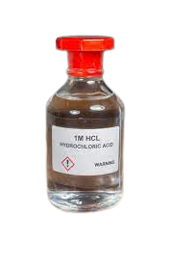
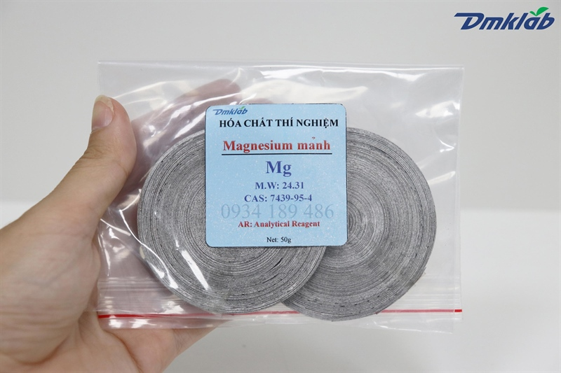
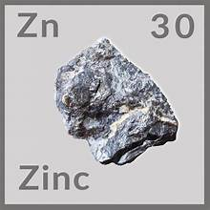
THÍ NGHIỆM 2:
I. Xây Dựng Dãy Hoạt Động Hóa Học
2. KIM LOẠI TÁC DỤNG VỚI ACID
- Hóa chất: Mg, Cu, Fe, Zn và dung dịch HCl

Slide 24
PHIẾU HỌC TẬP 2
Thí nghiệm 2:
Khảo sát phản ứng của kim loại Mg, Fe, Zn, Cu với HCl
Cho các kim loại vào từng ống nghiệm riêng biệt đựng dung dịch HCl.
Tiến hành thí nghiệm 2 và trả lời câu hỏi
Câu 1: Hãy cho biết kim loại nào phản ứng được với HCl?
Câu 2: So sánh mức độ hoạt động hoá học của Magnesium, Zinc, Iron với Copper dựa vào tốc độ sủi bọt khí trong thí nghiệm trên.

Slide 25
PHIẾU HỌC TẬP 2
Câu 1:
Kim loại Fe, Mg, Zn phản ứng được với dung dịch HCl (đẩy được hydrogen ra khỏi acid).
Câu 2:
Mức độ hoạt động: Mg > Zn > Fe > Cu

Slide 26

Qua hai thí nghiệm ở trên, hãy sắp xếp mức độ hoạt động hoá học của các kim loại Mg, Fe, Cu, Ag, Zn và H thành dãy theo chiều giảm dần.

Slide 27
Mg, Zn, Fe, H, Cu, Ag
I. Xây Dựng Dãy Hoạt Động Hóa Học
Dãy hoạt động hóa học được xây dựng bằng thực nghiệm

Slide 28

LUYỆN TẬP

Slide 29
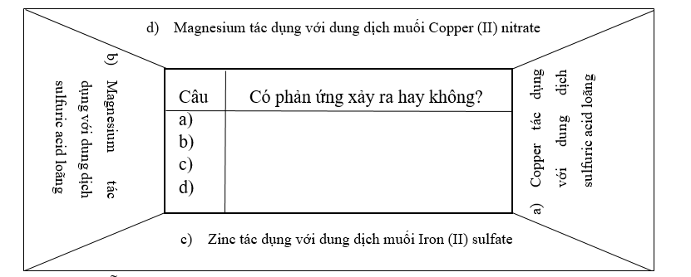

HOẠT ĐỘNG NHÓM
I. Xây Dựng Dãy Hoạt Động Hóa Học
Hoàn thành Phiếu học tập
Thời gian: 5 phút

Slide 30

Chuyền phiếu học tập
Nhóm 1
Nhóm 3
Nhóm 2
Nhóm 4

Slide 31
Chuyền phiếu học tập
Nhóm 1
Nhóm 3
Nhóm 2
Nhóm 4

Slide 32
Chuyền phiếu học tập
Nhóm 1
Nhóm 3
Nhóm 2
Nhóm 4

Slide 33




I. Xây Dựng Dãy Hoạt Động Hóa Học
KHÔNG PHẢN ỨNG
Không
Có
Có
Có
FeSO4
Fe

Slide 34
VẬN DỤNG

Slide 35

Em hãy đề xuất 1 phương pháp để làm sạch dung dịch Copper (II) nitrate có lẫn Silver nitrate
Dùng thanh đồng cho vào hỗn hợp dung dịch, phản ứng xảy ra hoàn toàn, lọc bỏ hỗn hợp chất rắn lúc này ta đã làm sạch được dung dịch Copper (II) nitrate
Cu + 2AgNO₃ → Cu(NO₃)₂ + 2Ag

Slide 36
DẶN DÒ
- Học bài và làm bài tập 3, 4 trang 96 SGK
- Đề xuất cách nhận biết kim loại Na hoạt động hóa học mạnh hơn kim loại Mg.

Slide 37
CẢM ƠN
QUÝ THẦY CÔ VÀ CÁC BẠN!

